Slide 1
人教版九年级下册 第十八章
18.2 电功率
第2课时
课程导入
课程讲授
本课小结
习题练习

Slide 2
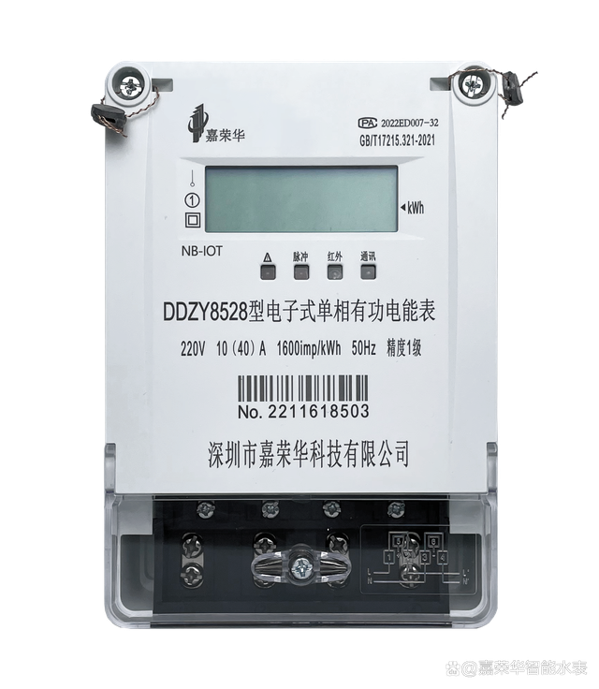

课程回顾
物理意义：在物理学中，用电功率来表示电流做功的快慢。
符号：用 P 表示
单位：瓦特，简称瓦，符号是 W
常用单位：千瓦 (kW)，毫瓦(mW)
$$\frac{W}{t}$$
定义式：
P =
将W =UIt 代入
P = UI

Slide 3
课程讲授
初步认识
电功率推导公式
$$\frac{W}{t}$$
适合所有电路
定义式：
P =
P = UI
将欧姆定律U=IR代入，
仅适合纯电阻电路，即电能全部转化为内能的电路。
U²
P =
P=I²R
R

Slide 4
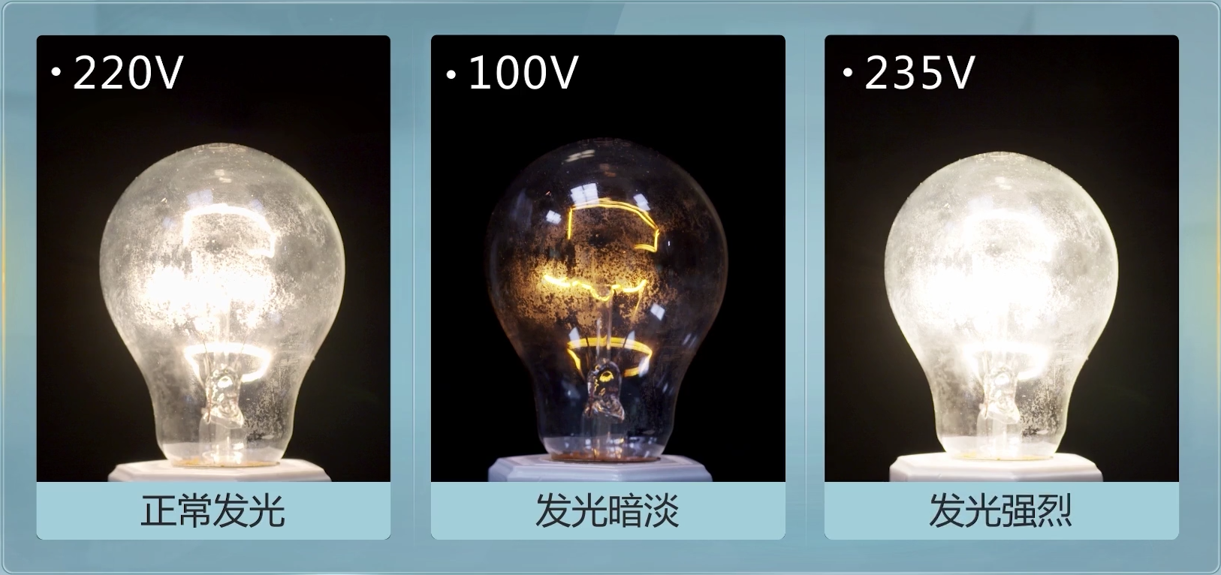
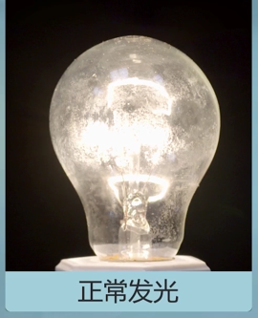

课程讲授
初步认识
额定电压 额定功率
我们已经知道在不同用电器的电功率一般不相同，那么在不同电压下，用电器的电功率还是一样吗？

Slide 5

课程讲授
初步认识
额定电压 额定功率
演示：同一灯泡在不同电压下的发光程度

Slide 6
课程讲授
初步认识
额定电压 额定功率
演示：同一灯泡在不同电压下的发光程度
实验表明：
在不同电压下，同一个用电器的电功率不一样大。
用电器的实际的电功率随着它两端的电压而改变。

Slide 7

课程讲授
初步认识
额定电压 额定功率
额定电压U_{额}：
用电器正常工作时的电压。
额定功率P_{额}：
用电器在额定电压下工作时的功率。
额定电流I_{额}：
用电器在额定电压下工作时的电流。
P_{额} = U_{额}I_{额}

Slide 8
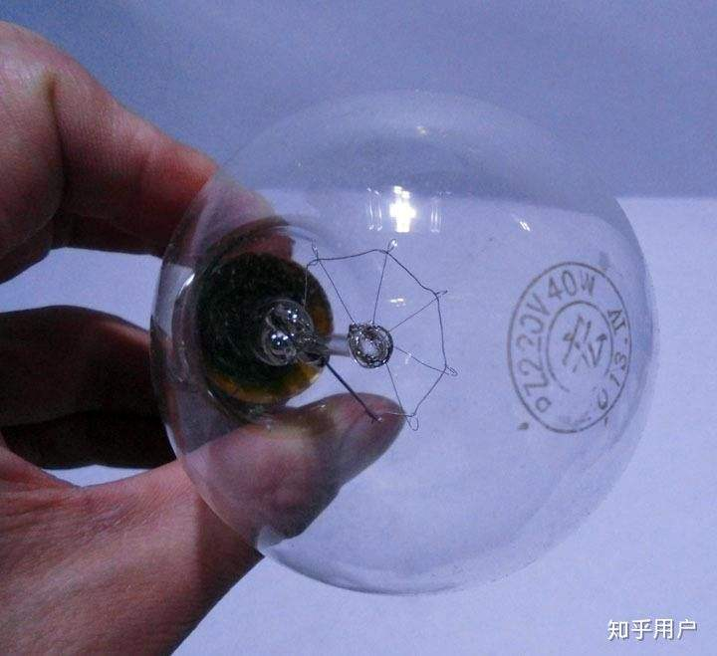
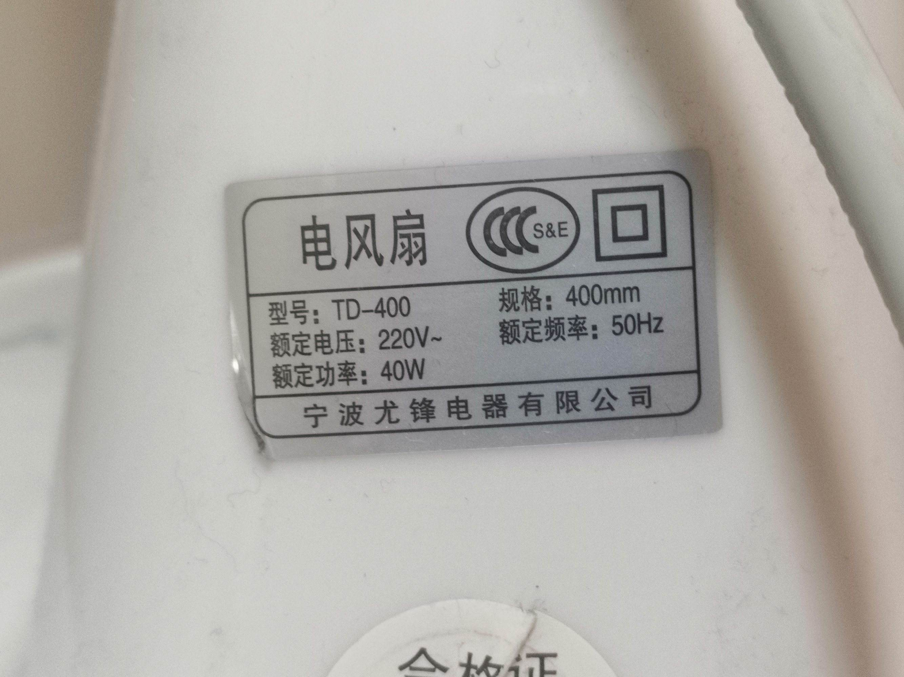
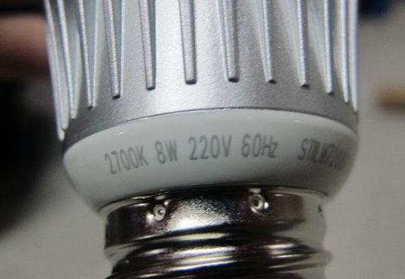
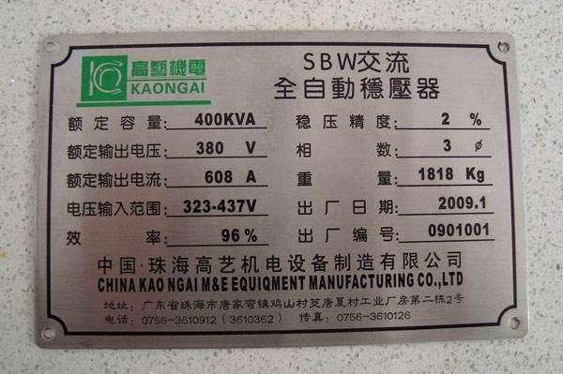
课程讲授
初步认识
额定电压 额定功率
额定电压 U_{额}
额定功率 P_{额}

Slide 9
课程讲授
初步认识
额定电压 额定功率
实际电压U_{实}：
实际加在用电器两端的电压。
实际功率P_{实}：
用电器在实际电压下工作时的电功率。
U_{实} = U_{额}，则 P_{实} = P_{额}；用电器正常工作。
U_{实} > U_{额}，则 P_{实} > P_{额}；可能烧毁用电器。
U_{实} < U_{额}，则 P_{实} < P_{额}；用电器不能正常工作。

Slide 10
课程讲授
初步认识
额定电压 额定功率
一个用电器只有一个额定电压和一个额定功率，但可以有多个实际电压和实际功率；灯泡的亮度是由灯泡在电路中工作时的实际功率所决定的。
若几个相同灯泡的实际功率相同，则它们发光时的亮度一样；若实际功率不同，则哪盏灯的实际功率大，哪盏灯发光时的亮度就大。

Slide 11
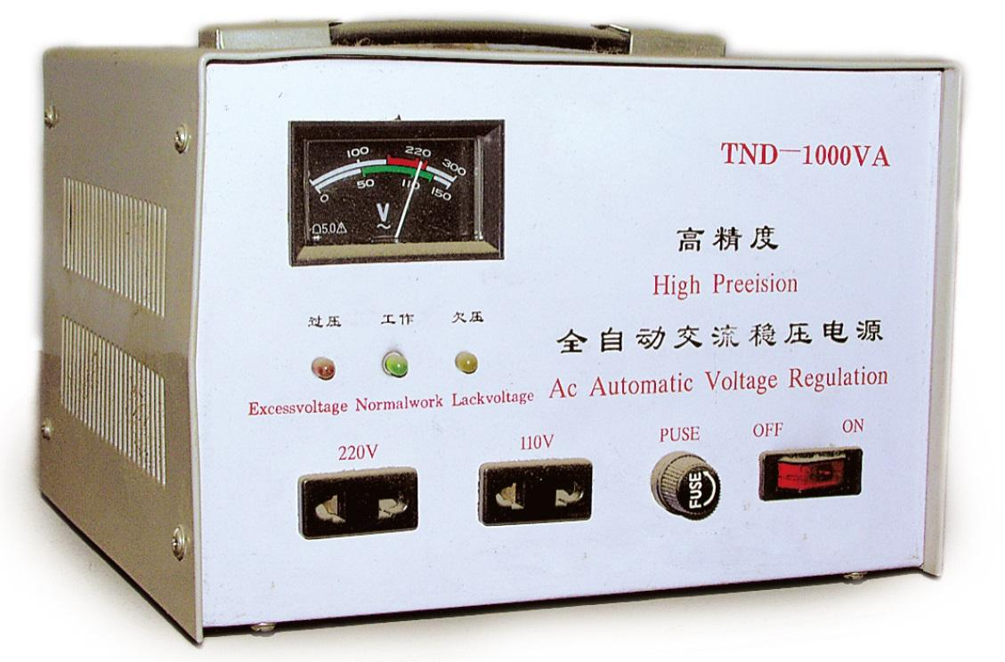
课程讲授
新课推进
额定电压 额定功率
由于电网供电存在电压过低或过高等问题，有时需要使用稳压器提供稳定的电压使电气设备能正常工作。
小型稳压器

Slide 12

课程讲授
新课推进
额定电压 额定功率
一种彩色灯泡的额定电压是36V，要接在220V的电路中，要串联多少个这种灯泡才行？
n = $\frac{220 V}{36 V}$
≈ 6.1
因不能超过额定电压，所以应该串联7个这种灯泡。

Slide 13
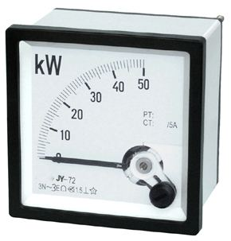
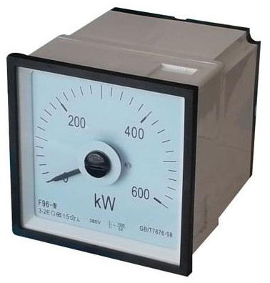
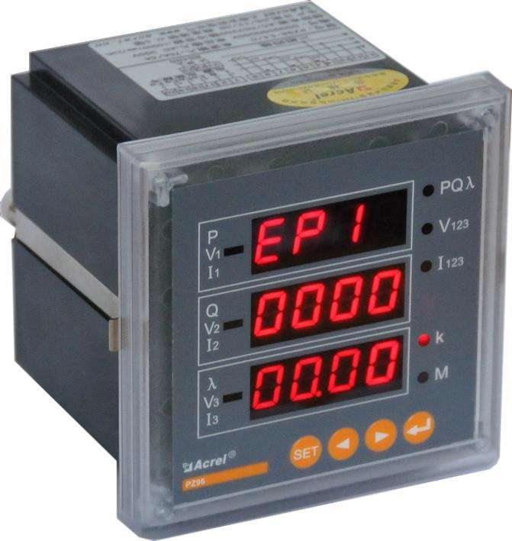
课程讲授
新课推进
电功率的测量
直接测量：可以使用专业的功率表
功率表
船用防震功率表
智能功率表

Slide 14

课程讲授
新课推进
电功率的测量
间接测量：
实验步骤：用电能表测出用电器消耗的电能 W，用停表测出用电时间 t ，由公式 计算出用电器的电功率。
W
t
原理一：
P =
$$P=\frac{W}{t}$$
实验步骤：用电压表测出用电器两端的电压 U，用电流表测出通过用电器的电流 I ，由公式 P = UI 计算出用电器的电功率。
原理二：
P=UI

Slide 15
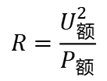
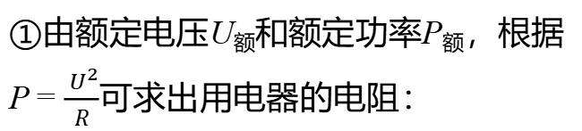
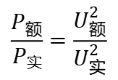
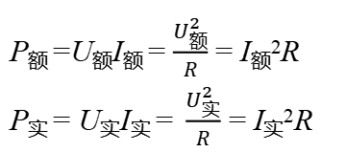
课程讲授
新课推进
电功率的测量
已知纯电阻电路的电阻不变，可以间接求出用电器的实际电功率。
①由额定电压U_{额}和额定功率P_{额}，根据P = $\frac{{ U}^{2}}{R}$可求出用电器的电阻：
$$R=\frac{U_{额}^{2}}{P_{额}}$$
P_{额} =U_{额}I_{额} = $\frac{U_{额}^{2}}{R}$ = I_{额}²R
P_{实} = U_{实}I_{实} =$\frac{U_{实}^{2}}{R}$ = I_{实}²R
②因为用电器的电阻不变，所以
③阻值不变的用电器的功率之比等于两端电压（或通过电流）的二次方之比
$$\frac{P_{额}}{P实}=\frac{U_{额}^{2}}{U_{实}^{2}}$$

Slide 16
课程讲授
小结
推导公式
电功率
额定电压和额定功率
物理意义
实际电压与实际功率
直接测量
电功率的测量
间接测量

Slide 17
习题练习
1.小明观察到傍晚时候家里的白炽灯比较暗，而在早晨时较亮，他进一步观察发现：傍晚电能表转盘转动比早晨还快一些，这是什么原因呢？（ ）
A．傍晚时家里的同盏白炽灯的额定功率比早晨时的小
B．傍晚时家里的同盏白炽灯电阻比早晨的大，实际功率小
C．傍晚时家里的同盏白炽灯实际电压比早晨的小
D．傍晚时家里的用电器总功率比早晨的小
C

Slide 18
习题练习
2.一个 “220 V 800 W”的电炉，正常工作时的电阻有多大？
解：
电炉正常工作时的电阻： = 60.5Ω
U_{额}²
(220V)²
R = =
P_{额}
800W

